Slide 1

Management stratégique des Systèmes d'informations industriels
L'alignement stratégique des systèmes d'informations (SI) avec la stratégie d'entreprise est essentiel pour garantir que les SI soutiennent efficacement les objectifs et les priorités de l'organisation.

Slide 2

1. Intégrer les SI dans la stratégie industrielle
Les systèmes d'information (SI) sont de plus en plus importants dans la stratégie industrielle. Ils permettent de collecter des données et des informations en temps réel pour aider les entreprises à prendre des décisions plus éclairées. En intégrant les SI dans la stratégie industrielle, les entreprises peuvent améliorer leur efficacité opérationnelle, leur productivité et leur rentabilité.

Slide 3

2. Compréhension de la stratégie d'entreprise
Pour aligner les SI sur la stratégie d'entreprise, il est essentiel de comprendre les objectifs stratégiques de l'organisation et ses enjeux. Les décideurs stratégiques et les responsables des SI doivent travailler ensemble pour identifier les opportunités offertes par les SI pour améliorer les performances de l'entreprise.

Slide 4
3. Définition des objectifs et exigences pour les SI
La définition d'objectifs clairs et d'exigences précises des SI est nécessaire pour soutenir les objectifs de l'entreprise. Ces objectifs peuvent être la satisfaction de la clientèle, l'innovation technologique, l'amélioration de l'efficacité opérationnelle, ou encore l'optimisation des processus. Les exigences des SI doivent être alignées avec ces objectifs, en identifiant les fonctionnalités, les capacités et les performances nécessaires pour répondre aux besoins de l'entreprise.

Slide 5

4. Analyse des besoins dans les SII
L'analyse des besoins est une étape cruciale pour le développement de systèmes d'informations industriels efficaces et performants. Elle permet de déterminer les fonctionnalités, les capacités et les performances requises pour répondre aux besoins des utilisateurs et de l'entreprise. L'analyse des besoins peut être réalisée à travers des entretiens avec les utilisateurs, des enquêtes, des observations, ou encore des analyses de données.

Slide 6
4.a. Compréhension des processus et des exigences métier dans le secteur industriel
Pour développer des systèmes d'information efficaces et performants pour le secteur industriel, il est crucial de comprendre les processus métier et les exigences spécifiques du secteur. Cela permet de créer des systèmes qui répondent aux besoins des utilisateurs et qui améliorent l'efficacité opérationnelle de l'entreprise.
L'analyse des processus métier est une méthode courante pour comprendre comment les différentes tâches et activités sont effectuées dans l'entreprise. Cela peut aider à identifier les étapes qui peuvent être améliorées ou optimisées grâce à des systèmes d'information. Les exigences métier peuvent être recueillies à travers des entretiens avec les parties prenantes, des enquêtes, des observations et des analyses de données.
Une fois que les processus métier et les exigences sont clairement compris, il est possible de concevoir des systèmes d'information qui répondent aux besoins de l'entreprise. Les avantages de comprendre les processus métier et les exigences métier sont nombreux, notamment une amélioration de l'efficacité opérationnelle, une réduction des coûts, une meilleure qualité des produits et services, et une augmentation de la satisfaction client.

Slide 7
5. Planification stratégique des SI
La planification stratégique des SI doit intégrer les objectifs et les exigences identifiés pour les SI dans un plan qui tient compte des ressources, des priorités et des contraintes de l'entreprise, ainsi que des évolutions technologiques et des tendances de l'industrie. Cette feuille de route permettra de guider le développement, le déploiement et la gestion efficace des SI pour atteindre les objectifs de l'entreprise.

Slide 8
5.a.1. Méthodologies de planification stratégique des SII
Méthode SWOT
Méthode DREAM
Méthode PESTEL
Modèle McKinsey 7S
Chaque méthodologie a ses avantages et ses inconvénients, et il est important de choisir la méthode qui convient le mieux à l'entreprise. Une fois que la méthode est choisie, il est possible de mettre en place un plan stratégique pour les SI qui répond aux besoins de l'entreprise et qui est aligné sur sa stratégie globale.

Slide 9
5.a.2. Méthode SWOT pour la planification stratégique des SII
La méthode SWOT est une approche systématique pour identifier les forces, les faiblesses, les opportunités et les menaces. Elle aide à comprendre les risques et les avantages liés aux décisions stratégiques en matière de SI. Cette méthode est largement utilisée dans la planification stratégique des SI pour aligner les SI sur les objectifs de l'entreprise.
1
Forces
2
Faiblesses
Points forts de l'entreprise, tels que les compétences internes, les avantages concurrentiels, les ressources et les processus.
Points faibles de l'entreprise, tels que les lacunes en compétences, les inefficacités opérationnelles, les problèmes de qualité et les contraintes de ressources.
3
Opportunités
4
Menaces
Facteurs externes positifs, tels que les tendances du marché, les nouvelles technologies, les changements réglementaires et les opportunités de croissance.
Facteurs externes négatifs, tels que les concurrents, les risques de marché, les obstacles réglementaires et les changements environnementaux.

Slide 10
5.a.3. La méthodologie DREAM pour la gestion de projets SI
La méthodologie DREAM est une approche éprouvée pour la gestion de projets SI. Elle se concentre sur quatre éléments clés : la définition des objectifs, la planification, l'exécution et la mesure des résultats. Cette méthode aide à assurer la réussite des projets SI en alignant les efforts sur les objectifs de l'entreprise et en s'assurant que les résultats sont mesurables.
1
Définition des objectifs
2
Planification
Comprendre les besoins de l'entreprise et les objectifs du projet pour aligner les efforts sur les résultats souhaités.
Identifier les ressources nécessaires, élaborer un calendrier et un budget pour le projet.
3
Exécution
4
Mesure des résultats
Mettre en œuvre le projet en suivant le plan établi.
Évaluer les résultats du projet pour s'assurer qu'ils répondent aux objectifs de l'entreprise.

Slide 11
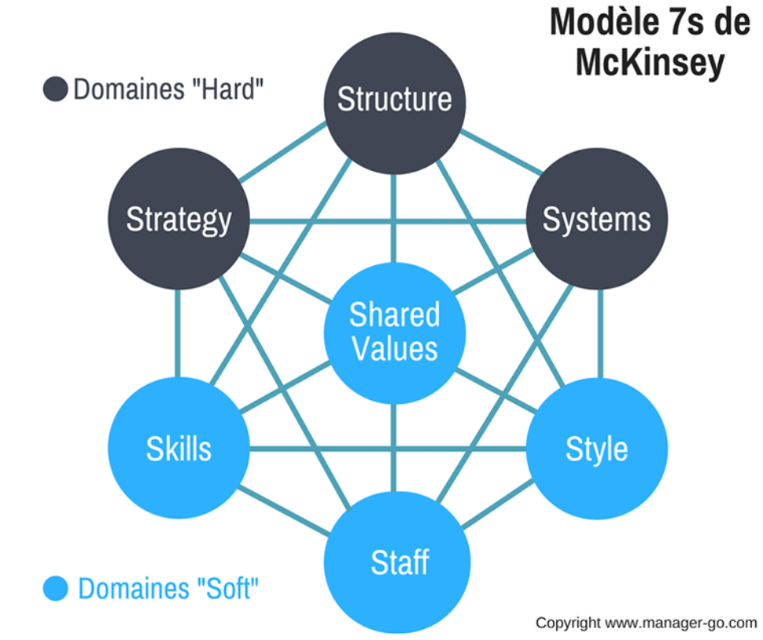
5.a.4. Le modèle McKinsey 7S pour l'analyse organisationnelle
Le modèle McKinsey 7S est utilisé pour l'analyse organisationnelle et la planification stratégique. Il se concentre sur sept éléments clés : la stratégie, la structure, les systèmes, le personnel, les compétences, la culture et les valeurs. Cette méthode aide à assurer que tous les aspects d'une organisation sont alignés sur les objectifs de l'entreprise.
1
Stratégie
2
Structure
3
Systèmes
La direction et la vision de l'entreprise.
L'organisation de l'entreprise et la manière dont elle est gérée.
Les processus et les outils utilisés pour gérer l'entreprise.
4
Personnel
5
Compétences
6
Culture
Les compétences et les capacités des employés.
Les connaissances et les compétences techniques nécessaires pour réussir.
Les valeurs, les croyances et les comportements qui caractérisent l'entreprise.
7
Valeurs
Les principes et les normes qui guident l'entreprise.

Slide 12
5.b. Étude de cas : Utilisation du modèle McKinsey 7S sur une entreprise connue
En groupe, vous allez sélectionner une entreprise dans laquelle vous travaillez où avez une bonne connaissance sur son organisation.
Développez à l'aide du modèle McKinsey 7S une présentation de 15 minutes sur chacun des points abordés dans le modèle.

Slide 13
6. Développement d'une feuille de route pour la mise en œuvre des SII
Identifier les besoins de l'entreprise et les exigences des utilisateurs finaux
Définir les objectifs, les priorités et les échéances pour la mise en place des systèmes
Planifier la mise en place des systèmes en utilisant des méthodologies de planification stratégique des SII telles que SWOT, DREAM ou McKinsey 7S
Suivre de près la mise en place des systèmes et s'assurer que les objectifs sont atteints
La mise en place de systèmes d'information est un processus complexe qui nécessite une planification minutieuse. En identifiant les besoins de l'entreprise et les exigences des utilisateurs finaux, en définissant les objectifs, les priorités et les échéances, et en suivant de près la mise en place des systèmes, vous pouvez développer une feuille de route efficace pour la mise en œuvre des SII.

Slide 14
7. Définition d'un portefeuille de projets SI
Un portefeuille de projets SI est un ensemble de projets informatiques gérés ensemble en fonction de leur contribution à la stratégie d'entreprise, leur valeur ajoutée, leur faisabilité et leur rentabilité. Un portefeuille bien géré permet d'optimiser les investissements en informatique et d'assurer l'allocation des ressources pour répondre aux objectifs de l'entreprise. Il est également important de suivre et de surveiller les projets du portefeuille pour s'assurer qu'ils sont alignés sur la stratégie de l'entreprise et pour ajuster le portefeuille en conséquence.

Slide 15

7.a. Gestion du portefeuille de projets SI
Pour atteindre un alignement stratégique des SI, il est essentiel de sélectionner et de prioriser les projets SI en fonction de leur contribution à la stratégie d'entreprise, leur valeur ajoutée, leur faisabilité et leur rentabilité. Une gestion rigoureuse du portefeuille de projets SI permettra d'optimiser les investissements et d'assurer l'allocation des ressources pour répondre aux objectifs de l'entreprise.

Slide 16

8. Synergies entre la stratégie d'entreprise et les SI
En alignant les SI avec la stratégie d'entreprise, les organisations peuvent améliorer leurs performances, leur compétitivité et leur agilité sur le marché. Cela signifie que les SI doivent être développés et mis en œuvre de manière à soutenir les objectifs à long terme de l'entreprise. Les SI peuvent également aider les organisations à mieux comprendre leur marché, leurs clients et leurs concurrents, ce qui peut aider à prendre de meilleures décisions commerciales. En outre, l'utilisation optimale des ressources et la coordination efficace des initiatives liées aux SI créent une synergie entre la stratégie d'entreprise et les SI, ce qui contribue à atteindre les objectifs de l'entreprise de manière plus rapide et plus efficace.

Slide 17

9. Avantages de l'alignement stratégique des SI
L'alignement stratégique efficace des SI peut offrir de nombreux avantages aux entreprises. Tout d'abord, il peut améliorer l'efficacité opérationnelle en automatisant les tâches répétitives et en rationalisant les processus. Ensuite, il peut optimiser les processus en utilisant des technologies telles que l'analyse de données et l'Internet des objets pour améliorer la qualité et la rapidité des décisions. De plus, l'alignement stratégique des SI peut favoriser l'innovation technologique, car les SI sont développés dans le but de répondre aux besoins spécifiques de l'entreprise. Enfin, l'alignement stratégique des SI peut améliorer la satisfaction de la clientèle en offrant des produits et services de meilleure qualité, ainsi que des canaux de communication plus efficaces.
En outre, l'alignement stratégique des SI peut réduire les coûts en éliminant les processus inefficaces et en évitant les investissements inutiles. Cela peut également aider les entreprises à être plus compétitives sur le marché en leur permettant de se différencier de leurs concurrents grâce à des processus plus efficaces et des produits de meilleure qualité. Enfin, l'alignement stratégique des SI peut aider les entreprises à s'adapter plus rapidement aux changements du marché et à saisir les opportunités de croissance.

Slide 18

10. Changements imprévisibles
Les changements imprévus, tels que les avancées technologiques, les évolutions de la concurrence ou les événements économiques, peuvent affecter la stratégie d'entreprise et les SI qui y sont alignés. Les entreprises doivent donc être prêtes à s'adapter aux changements du marché et à ajuster leur stratégie SI en conséquence. Pour y parvenir, elles peuvent mettre en place une veille technologique pour anticiper les évolutions du marché, investir dans des technologies polyvalentes et flexibles, et favoriser l'innovation et la créativité au sein de leur organisation. En outre, elles peuvent adopter une approche agile pour le développement de leurs SI, qui leur permet de s'adapter rapidement aux changements du marché et de répondre aux besoins de leurs clients.

Slide 19

11. Meilleures pratiques pour l'alignement stratégique des SI
Pour optimiser l'alignement stratégique des SI, les entreprises peuvent mettre en place des meilleures pratiques suivantes:
Engagement des parties prenantes: Impliquer les parties prenantes dans le processus d'alignement stratégique des SI pour assurer une compréhension partagée des objectifs et des priorités de l'entreprise.
Analyse des coûts et des avantages: Évaluer les coûts et les avantages des projets SI afin de sélectionner les projets les plus pertinents et d'optimiser l'allocation des ressources.
Gestion rigoureuse du portefeuille de projets SI: Mettre en place un processus de gestion de portefeuille de projets SI pour sélectionner, prioriser et gérer efficacement les projets SI.
Formation et développement des compétences en matière de SI: Former les employés aux compétences nécessaires pour concevoir, développer et gérer les SI de l'entreprise.
Outils et cadres d'alignement stratégique des SI: Utiliser des outils et des cadres d'alignement stratégique des SI pour évaluer l'alignement des SI avec la stratégie de l'entreprise et élaborer des plans d'action pour l'optimiser.

Slide 20
12. Conclusion
L'alignement stratégique des SI avec la stratégie d'entreprise est un facteur clé de succès pour les entreprises aujourd'hui. Il permet d'optimiser l'utilisation des ressources, de coordonner efficacement les initiatives relatives aux SI et de créer une synergie entre la stratégie d'entreprise et les SI. Les entreprises qui réussissent à aligner leurs SI sur leur stratégie d'entreprise peuvent améliorer leurs performances, leur compétitivité et leur agilité sur le marché.

